Slide 1
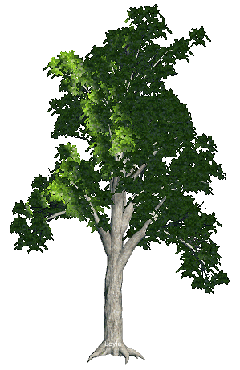
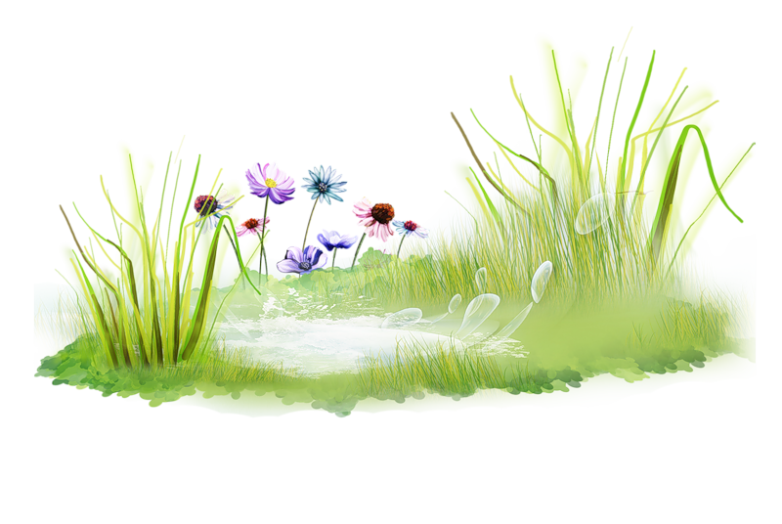
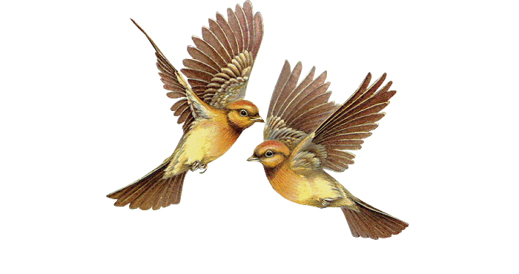
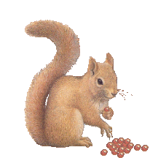
Экологическая сказка
«История одного леса»

Slide 2
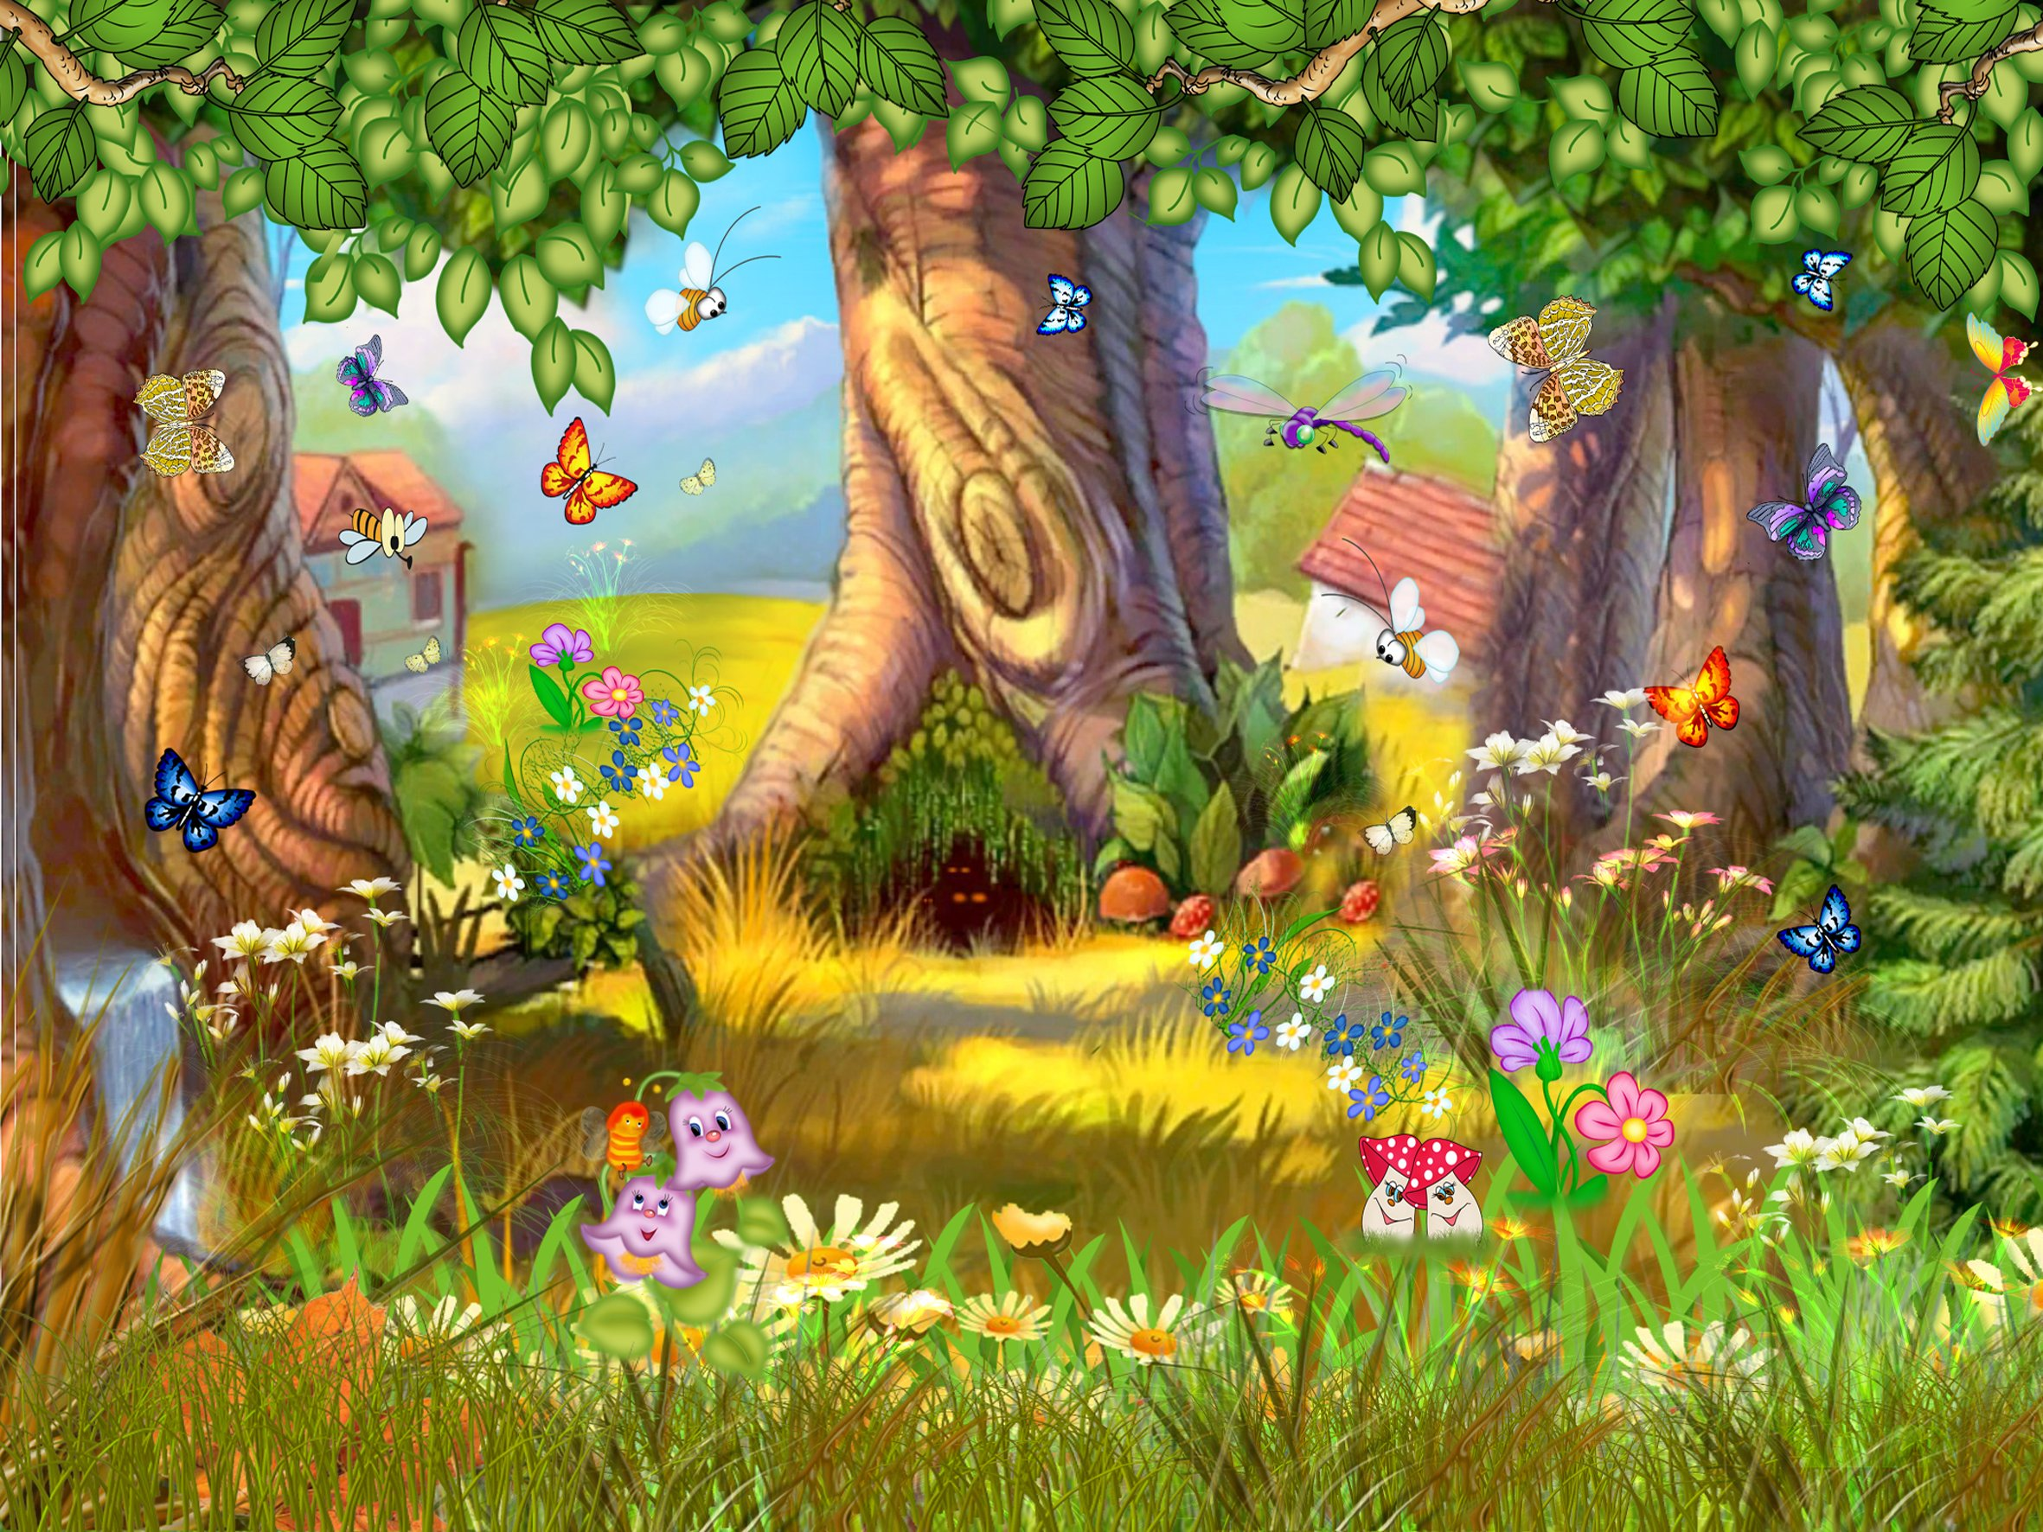
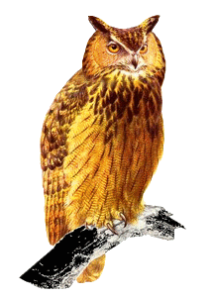
Привет ребята! Мы белочки-сестрички, и сегодня мы вам расскажем одну историю про наш сказочный лес.

Slide 3
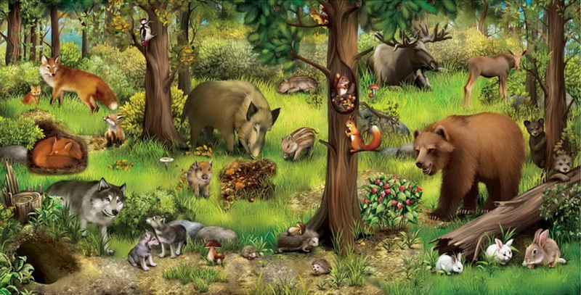
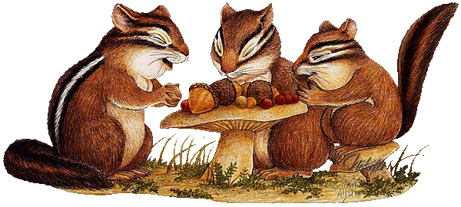
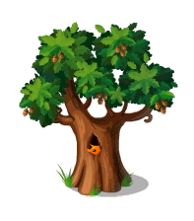
Давно – давно, когда на земле ещё не было людей, наш лес был сказочным. В этом лесу росли деревья, травы, цветы, в небе парили птицы, в пруду плескалась рыба, всюду прыгали – скакали разные зверушки, и жили все очень, очень дружно. Питались лесные жители дарами леса, ягодами, грибами, сладкими корешками. Жили звери в мире и покое.

Slide 4
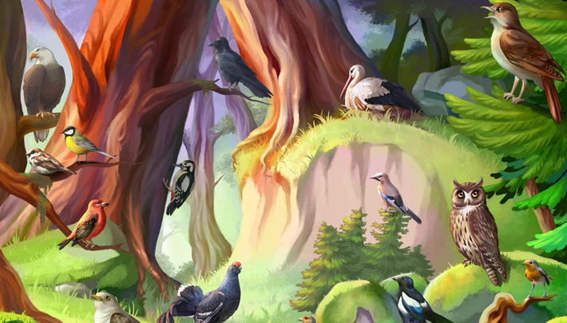
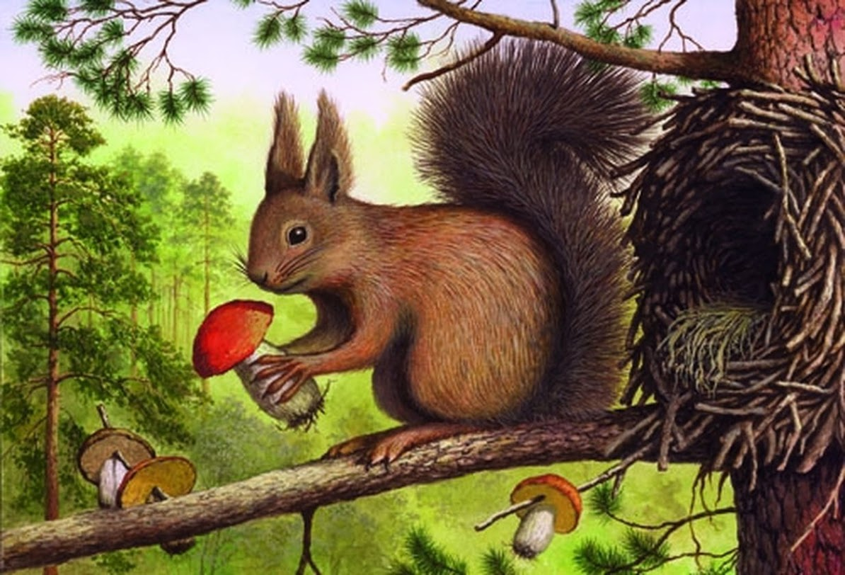
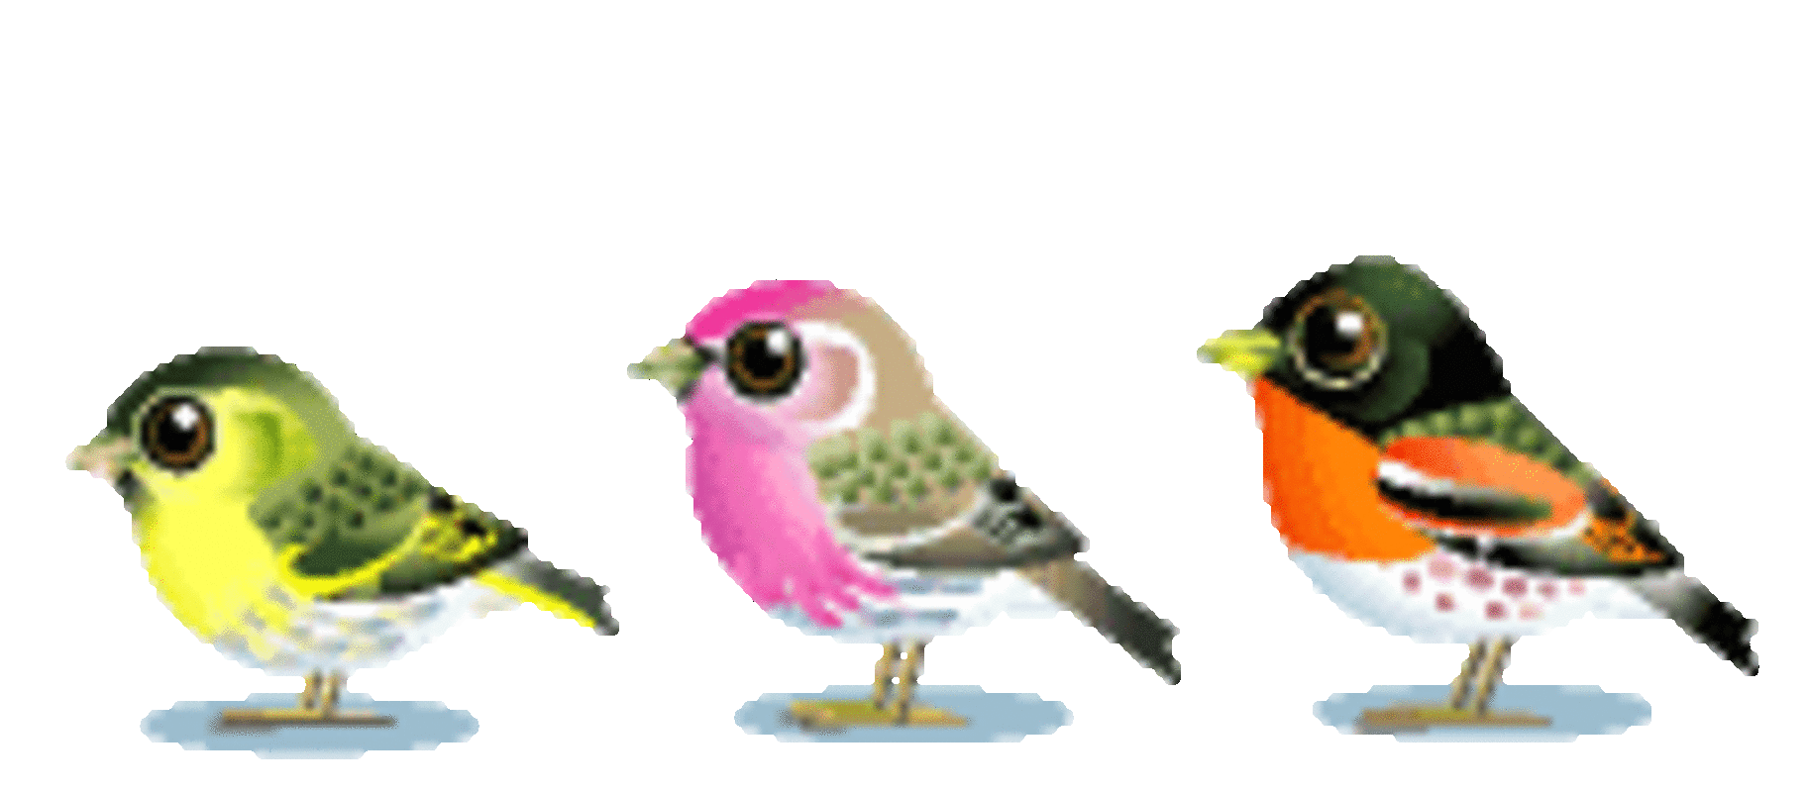
Лесные птицы угощали зверей разными семенами. А мы, белочки – сестрички, собирали для всех вкусные грибы и орехи.

Slide 5
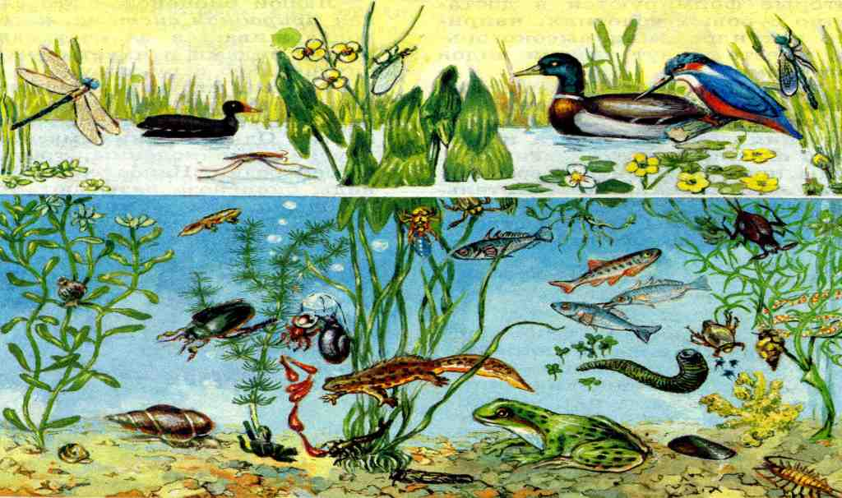
Жители пруда угощали всех сочными водорослями и поили чистой водой. Жизнь была прекрасна.

Slide 6
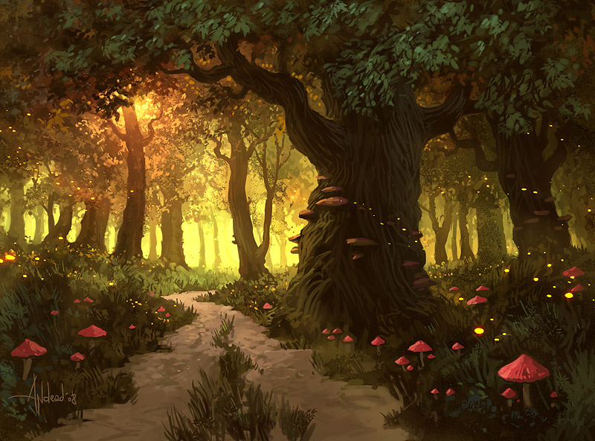
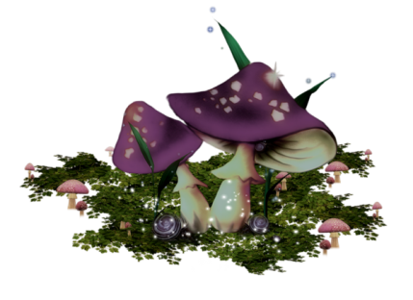
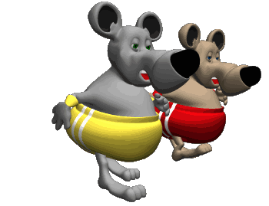
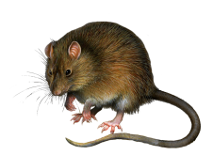
Вечно продолжалась бы сказочная жизнь, если бы не гости из соседнего леса, грызуны - обжоры. Они-то всё и нарушили. Придя в наш лес, грызуны – обжоры стали стремительно поедать дары леса и загрязнять воду. Сказочный лес стал погибать. И тогда звери и птицы стали покидать лес и уходить в другие места, чтобы найти пищу и чистую воду.

Slide 7
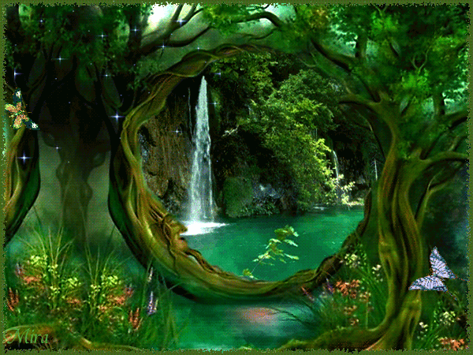
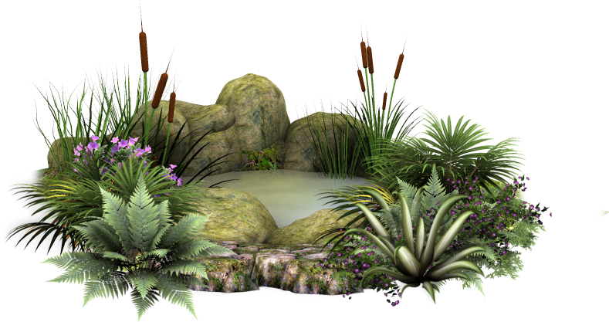
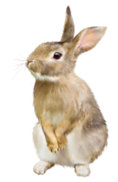
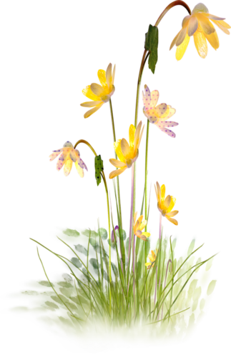
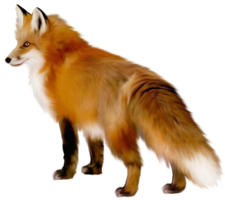
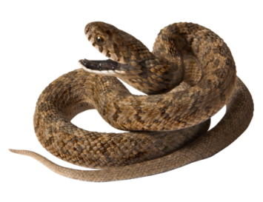
Однажды лесные жители набрели на заколдованное озеро, обрадовались и стали пить воду. И тот, кто напился воды, сразу превратился в хищника. В этот самый миг лес перестал быть сказочным, а звери перестали дружить. Лисы стали охотится на ежей, мышей, зайчат. И тогда мудрый филин нам сказал:
«Теперь в лесу будут царить пищевые цепи, отныне и на веки».

Slide 8
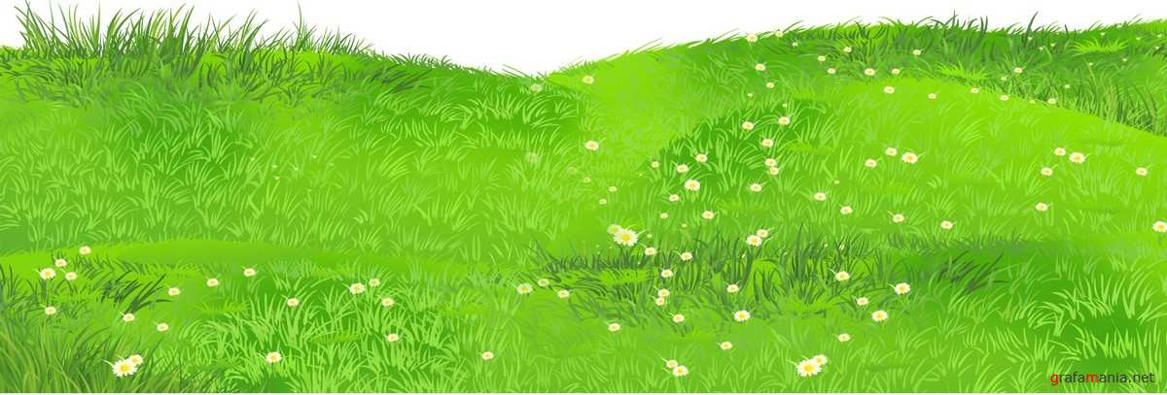
Хищники вернулись и очистили наш лес от непрошенных гостей, пищи стало много, вернулись птицы, вода стала чистой, но каждый живёт теперь сам по себе.

Slide 9
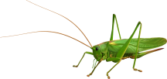
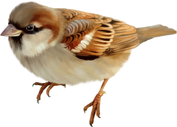
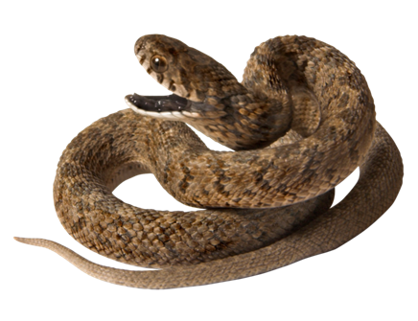
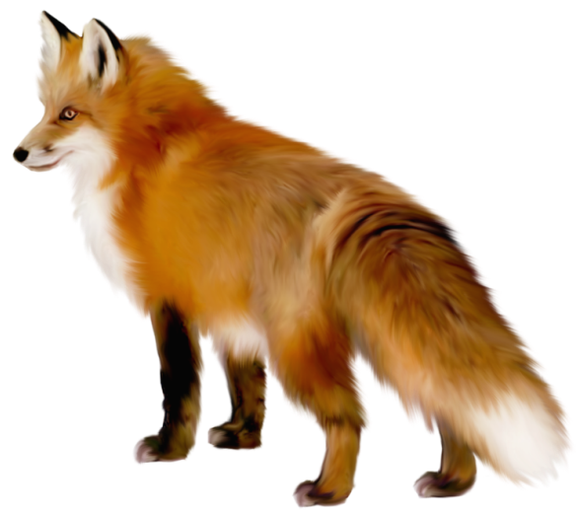
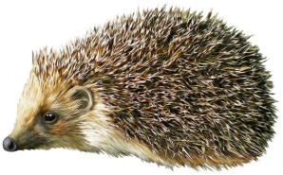
Дружбы больше нет, и каждый из нас является звеном пищевой цепочки, и чтобы выжить мы прячемся и убегаем.

Slide 10
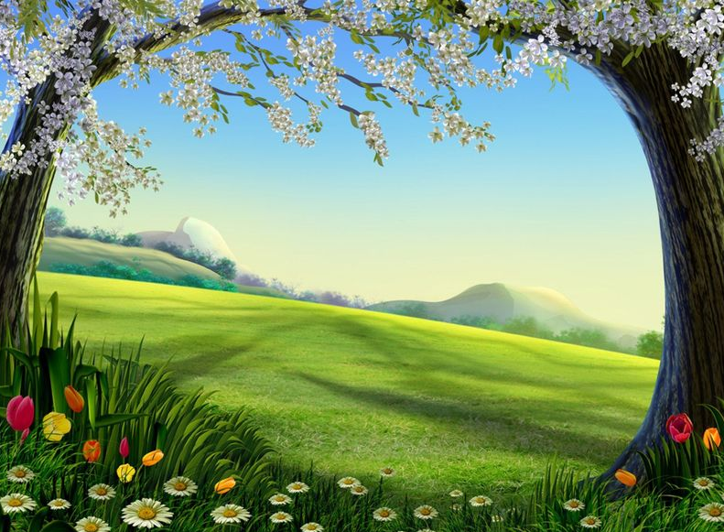
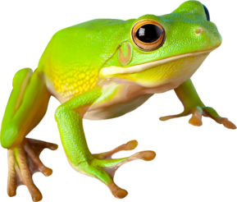
Каждый день всё повторяется снова и снова. Кузнечик прячется от лягушки, лягушка от змеи, а змея от хищных птиц. Вот так и живём.

Slide 11
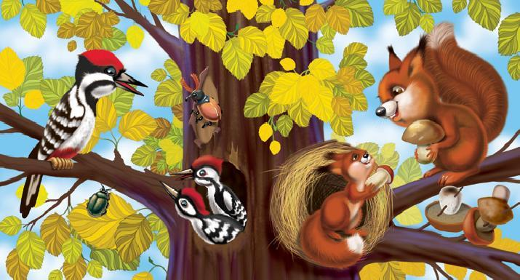
Вот такая история однажды случилась в нашем лесу.
Может быть когда - нибудь мы опять будем все дружить. А ещё мы хотим сказать спасибо хищникам, они спасли наш лес, а лес это наш дом, и мы его очень, очень любим.
Берегите лес ребята!

Slide 12
Справочная информация - http://fb.ru/article/140418/pischevaya-tsep-primeryi-kak-obrazuetsya-pischevaya-tsep
Справочная информация - https://natworld.info/raznoe-o-prirode/troficheskie-urovni-tipy-znachenie-shemy-i-opredelenie-pishhevoj-cepi
Картинки - https://yandex.ru/images/search?text=%D1%81%D0%BA%D0%B0%D0%B7%D0%BE%D1%87%D0%BD%D1%8B%D0%B9%20%D0%BB%D0%B5%D1%81%20%D0%BA%D0%B0%D1%80%D1%82%D0%B8%D0%BD%D0%BA%D0%B8&stype=image&lr=119510&noreask=1&source=wiz
Мелодия - http://xmusik.me/a/921105-Muzyka_Prirody_Dlya_Detej/

